Slide 1
کلیات بیماری ایدز
دکتر هنگامه نامداری تبار
مسئول پایش و ارزشیابی برنامه کنترل ایدز
وزارت بهداشت درمان و آموزش پزشکی

Slide 2
سیستم ایمنی بدن
یکی از اصلی ترین اجزا سیستم ایمنی بدن سلول های سفیدی هستند که در خون و ترشحات وجود دارند این ها مانند سربازان یک ارتش هستند که وظیفه اصلی محافظت بدن در برابر عوامل بیگانه بر عهده دارند به آنها گلبول سفید می گویند و به روش های زیر با عوامل بیگانه مقابله می کنند :
مانع وارد شدن عوامل بیگانه به بدن می شود.
عوامل بیگانه را از بین می برد .
عوامل بیگانه را زندانی می کنند .

Slide 3
مکانیسم بیماریهای عفونی
راه انتقال
عامل بیماریزا
سیستم ایمنی
علایم بیماری

Slide 4
عامل بيماريX
ويروسي بنام HIV است .
اين ويروس در بدن انسان وتنها درون گلبولهاي سفيد خون زندگي مي كند , در خارج از بدن و بدون دسترس به خون و مواد بيولوژيك قادر به ادامه حيات نيست
اين ويروس به راحتي توسط مواد ضدعفوني كننده و حرارت از بين مي رود.

Slide 5
عامل بيماريX

Slide 6
راههاي انتقال X
چون ویروس تنها در گلبول سفید زنده است لذا از راهی وارد می شود که بتواند به گلبول سفید دست یابد :
تزريق خون و فرآوردهاي آلوده
تزريق با سرنگ آلوده
استفاده از وسائل تيز و برنده غير استريل
تماسهاي جنسي مشكوك
مادر به كودك

Slide 7
راههای انتقال بيماريX

Slide 8
بیماریزایی
ويروس پس از ورود به بدن به داخل گلبولهاي سفيد خون رفته و تامدتهاي مديدي هيچ علامتي ايجاد نمي كند.
بتدريج شروع به تكثير نموده و موجب کاهش کار ایی گلبولهاي سفيد ميگردد.
با کاهش کارایی گلبو لهاي سفيد ، سيستم دفاعي بدن تحليل ميرود و توان مقابله در برابر ساير عفونتها و بيماريها را از دست مي دهد.
نهايتا فرد در تابلوي يك بيماري عفوني و يا سرطان و... از بين خواهد رفت.

Slide 9
مراحل مختلف X
مرحله پنجره :
ويروس وارد بدن فرد شده اما تستهاي آزمايشگاهي منفي است و علامت باليني نيز ندارد
مرحله آلودگي:
تستهاي آزمايشگاهي مثبت است اما فرد هيچ علامت باليني ندارد و بصورت عادي زندگي مي كند.(طول عمر طبیعی)
مرحله بيماري:
علائم بيماري ظاهر شده و مي تواند منجر به مرگ افراد گردد.

Slide 10
مراحل بیماری –مرحله پنجره
مرحله پنجره
علامت منفی – آزمایش منفی

Slide 11
مراحل بیماری –مرحله عفونت اچ آی وی
آنتی بادی
مرحله عفونت اچ آی وی
علامت منفی – آزمایش مثبت

Slide 12
مراحل بیماری –مرحله بیماری ایدز
آنتی بادی
مرحله بیماری ایدز
علامت مثبت – آزمایش مثبت

Slide 13
عوامل موثر بر فاصله زمانی ورود به فاز ایدز
کاهش تعداد ویروس
1
2
افزایش قدرت سیستم ایمنی
1
2
3

Slide 14
عوامل خطر در بیماریهای عفونی
عامل بیماریزا
بیماریزایی
بدن انسان
عامل بیماریزا ناشناس باشد.
عامل بیماریزا مقاوم باشد.
راه انتقال نامشخص باشد.
راه انتقال غیر قابل پیگشیری باشد.
قدرت تخریبی بیماری زیاد باشد.

Slide 15
ماهیت بیماری X
عامل بیماری
راه انتقال
پاتوژنز
X یک بیماری عفونی ساده است
؟

Slide 16
وضعیت بیماری ایدز در جهان

Slide 17
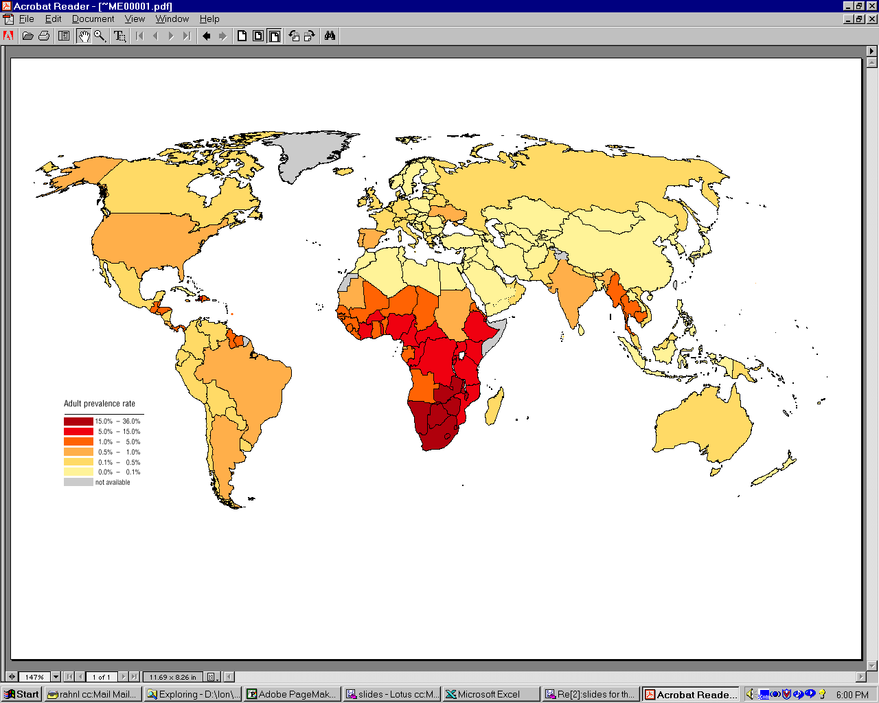
Global expansion of HIV
late 1990s
late 1970s
～early1980s
2000s
early1990s
1970s
1980s

Slide 18
Global HIV epidemic 1990-2005
（millions）
40.3 million
40
35
30
25
20
15
4 times increase in 15 years
10
5
0
1990
1991
1992
1993
1994
1995
1996
1997
1998
1999
2000
2001
2002
2003
2004
2005
(by UNAIDS)

Slide 19
Africa
1980
1990
2000
40,000
（Cumulative、estimated
by AIDS in the world II）
7.50 million
25.3 million
（Cumulative、estimated
by AIDS in the world II）
(Prevalence of
PLWHA、UNAID）

Slide 20
Africa
تغییر امید به زندگی در کشورهای تحت صحرای آفریقا
65
امید زندگی
Botswana
60
South Africa
55
Zimbabwe
50
45
40
35
1955
1960
1965
1970
1975
1980
1985
1990
1995
2000
2005

Slide 21
Africa
تخمین هرم جمعیتی بوتسوانا در سال 2010 با و بدون ایدز
（ UNAIDS, 2000)
80
75
Male
Female
70
65
60
55
50
45
40
35
30
25
20
15
10
5
0
140
120
100
80
60
40
20
0
0
20
40
60
80
100
120
140
Estimated pop for 2020
Population deficiency by AIDS

Slide 22
Asia
1990
2000
2010
It started in Thailand
Expanded to all over
Southeast Asia
×40
？
150 000
（Est. by AIDS in the
World）
6.4 mil.
（Est. by UNAIDS）
China 500 000
India 3.7 mil.

Slide 23
ماهیت بیماری X
آمار موارد در دنیا
عامل بیماری
مرگ و میر
راه انتقال
موارد جدید روزانه
پاتوژنز
X یک موضوع بهداشتی مهم است.
X یک بیماری عفونی ساده است
؟

Slide 24
ایدز یک موضوع بهداشتی مهم است.
؟
ایدز یک بیماری عفونی ساده است
راههای انتقال
مادر به کودک
ترشحات جنسی
خون
ایدز یک بیماری رفتاری است
با پنهان کاری همراه است

Slide 25
ایدز یک موضوع بهداشتی مهم است.
؟
ایدز یک بیماری عفونی ساده است
بیماربزایی
مخزن آلودگی
انسان محق

Slide 26
ننگ و بدنامی
ایدز یک موضوع بهداشتی مهم است.
ایدز یک بیماری عفونی ساده است
؟

Slide 27
جامعه فرضی
چگونگی انتشار بیماری در جامعه
وشاخص های اندازه گیری آن
گروههای پرخطر

Slide 28
مرحله شیوع پائین =Low prevalence
(شیوع کمتر از 5% در گروههای پرخطر )
موارد تک گیر در گروههای پخطر

Slide 29
مرحله شیوع پائین =Low prevalence
(شیوع کمتر از 5% در گروههای پرخطر )
مرحله شیوع پائین =Low prevalence
(شیوع کمتر از 5% در گروههای پرخطر )
موارد تک گیر در گروههای پخطر

Slide 30
مرحله شیوع پائین =Low prevalence
(شیوع کمتر از 5% در گروههای پرخطر )
موارد تک گیر در گروههای پخطر

Slide 31
مرحله شیوع متمرکز =concentrate
(شیوع بین 5-10% در گروههای پرخطر )
اپیدمی در گروههای پرخطر

Slide 32
مرحله شیوع متمرکز =concentrate
(شیوع بین 5-10% در گروههای پرخطر )
اپیدمی در گروههای پرخطر

Slide 33
مرحله شیوع متمرکز =concentrate
(شیوع بین 5-10% در گروههای پرخطر )
اپیدمی در گروههای پرخطر

Slide 34
مرحله شیوع بالا =epidemic
(شیوع بیش از 10% در گروههای پرخطر )
شیوع بیش از 1% در جامعه عمومی (زنان باردار )

Slide 35
مرحله شیوع بالا =epidemic
(شیوع بیش از 10% در گروههای پرخطر )
شیوع بیش از 1% در جامعه عمومی (زنان باردار )

Slide 36
مرحله شیوع بالا =epidemic
(شیوع بیش از 10% در گروههای پرخطر )
شیوع بیش از 1% در جامعه عمومی (زنان باردار )

Slide 37
مرحله شیوع بالا =epidemic
(شیوع بیش از 10% در گروههای پرخطر )
شیوع بیش از 1% در جامعه عمومی (زنان باردار )

Slide 38
مرحله شیوع بالا =epidemic
(شیوع بیش از 10% در گروههای پرخطر )
شیوع بیش از 1% در جامعه عمومی (زنان باردار )

Slide 39
مرحله شیوع بالا =epidemic
(شیوع بیش از 10% در گروههای پرخطر )
شیوع بیش از 1% در جامعه عمومی (زنان باردار )

Slide 40
سیر همه گیری ایدز در جامعه
شاخص(درصد تست مثبت HIV)
وضعیت بیماری
کمتر از 5%در گروههای پرخطر
موارد تک گیر در گروههای پرخطر
بین 5-10% در گروههای پرخطر
اپیدمی در گروههای پرخطر
بیش از 10%در گروههای پرخطر
اپیدمی در جامعه
بیش از 1.5%در زنان باردار

Slide 41
چه کسانی درامر کنترل ایدز در جامعه نقش دارند؟

Slide 42
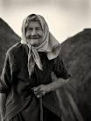
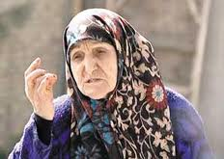

Slide 43
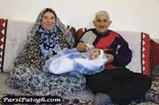
گروههاي هدف در امر مبارزه با ايدز

Slide 44
گروههاي هدف در امر مبارزه با ايدز
عموم مردم جامعه
( خواص ، عامه )
گروههاي در معرض خطر
بدون رفتار پرخطر(در معرض خطر)
مانند: جوانان ، دانش آموزان ، دانشجويان ، سربازها و....
با رفتار پرخطر(گروه پر خطر)
مانند : معتادين تزريقي ، فواحش ، بيماران مقاربتي ، همسر افراد آلوده و....
افراد آلوده و بيمار

Slide 45
عموم مردم جامعه
اهمیت توجه به این گروه :
می توانند در برنامه های کنترل بیماری در جامعه نقش موثری داشته باشند:
با ایجاد نگرش صحیح در این گروه می توان ننگ و بدنامی ناشی از بیماری در جامعه را کاهش داد.
به جوانان دسترسی دارند.
وظیفه حفاظت از جوانان را بر عهده دارند.
در صورت درک صحیح از رفتارجوانان می توانند در اصلاح رفتار آنان نقش موثری داشته باشند.

Slide 46
عموم مردم جامعه
سیاست های پیشگیر :
اطلاع رسانی
افزایش آگاهی و ایجاد نگرش صحیح از بیماری
رفع رعب و وحشت بیمورد
کاهش ننگ و بدنامی ایدز

Slide 47
گروههای در معرض خطر
اهمیت توجه به این گروه :
جوانان درصد بالایی از جمعیت جامعه را تشکیل می دهند.
جوانان در معرض خطر تجربه نمودن رفتارهای پر خطر هستند.
جوانان کنجکاو و ریسک پذیر هستند.
در روند بیماری تاثیر گذار هستند.
نیازمند فراگیری مهارتهای فردی و اجتماعی هستند.
باید توانایی تشخیص موقعیتهای خطر و مقابله سالم را داشته باشند.
آموزش پذیر می باشند.
جوانان جامعه ساز هستند.

Slide 48
گروههای در معرض خطر
سیاستهای پیشگیر :
آموزش خاص
مشاوره ساخت رفتار و...
جلب مشارکت و دخیل نمودن آنان در امر آموزش

Slide 49
گروههای پر خطر
اهمیت توجه به این گروه :
نیازمند فراگیری مهارتهای فردی و اجتماعی هستند.
باید توانایی تشخیص موقعیتهای خطر و مقابله سالم را داشته باشند.
بسیاری از آسیبهای اجتماعی ناشی از رفتارهای این گروه می باشد
افرادی هستند که نسبت به نتایج رفتارهای خود بی توجه هستند
در روند بیماری تاثیر گذار هستند.
افرادی با ریسک پذیری بالا هستند.
بیش از سایر افراد جامعه در معرض خطر آلودگی هستند.
از همگروههای خود تاثیر پذیری بیشتری دارند.

Slide 50
گروههای پر خطر
سیاستهای پیشگیر :
آموزش خاص
مشاوره
آزمایش
کاهش آسیب
مراقبت و درمان
حمایت

Slide 51
افراد آلوده و بیمار
اهمیت توجه به این گروه :
بعنوان یک انسان بیمار نیازمند مراقبت و درمان هستند
تنها مخازن آلودگی در جامعه می باشند
بعنوان یک فرد آسیب دیده نیازمند حمایت هستند
در صورت عدم مراقبت می توانند منشاء گسترش سایر بیماریهای عفونی باشند.
میزان ریسک پذیری آنان بیش از دیگر گروههاست .
در صورت همکاری و تغییر رفتار در روند بیماری نقش بسزایی دارند .
می توانند پیام آوران موثری برای اقدامات کنترلی باشند

Slide 52
افراد آلوده و بیمار
سیاستهای پیشگیر :
آموزش
مشاوره
مراقبت
درمان
کاهش آسیب
حمایت

Slide 53
گروه های هدف در امر مقابله با ایدز
افراد آلوده و بیمار
آلوده
بیمار
گروههای پر خطر
گروه در معرض خطربا رفتار پرخطر
(گروه پر خطر)
گروه در معرض خطر بدون رفتار پرخطر
(گروه در معرض خطر)
افراد در معرض خطر
سایر ؟
سایر =عموم مردم جامعه

